Slide 1



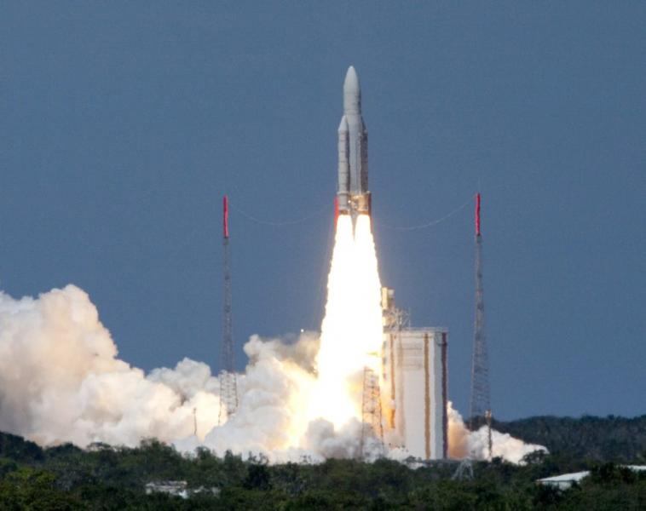
En partenariat avec la DGE
6ème JNAI – 16 juin 2015
– Invitation –
Oser l’Immatériel pour se développer !
Découvrez de nouvelles clés de croissance et de compétitivité
Identifiez les outils et méthodes pour y parvenir
Participez à la réflexion de notre panel d’experts, de chefs d’entreprise et de membres de la société civile !
L’Observatoire de l’Immatériel et la DGE ont le plaisir de vous convier à la 6ème Journée Nationale des Actifs Immatériels au Centre Pierre Mendès-France, le 16 juin 2015 139 rue de Bercy 75012 Paris

